Slide 1
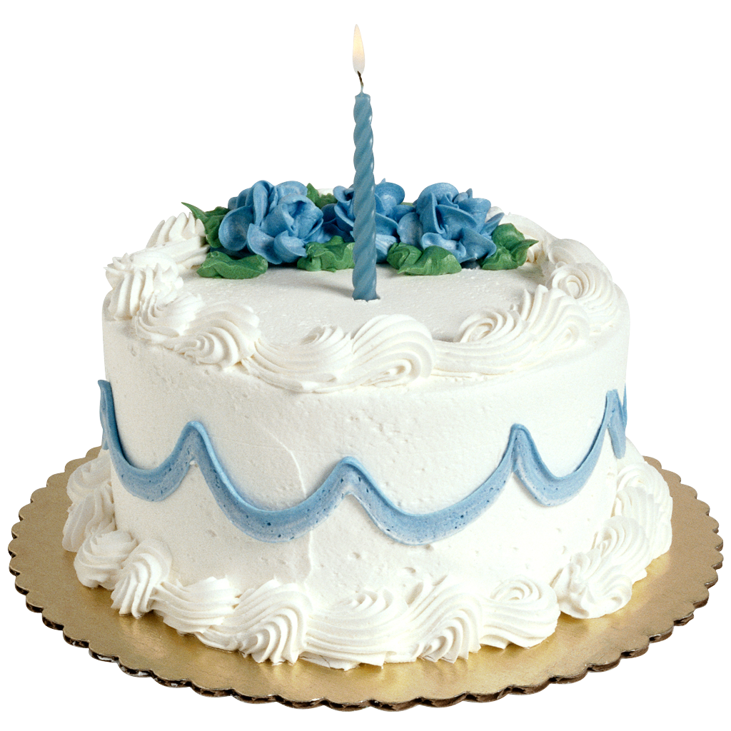
Joyeux anniversaire !

Slide 2
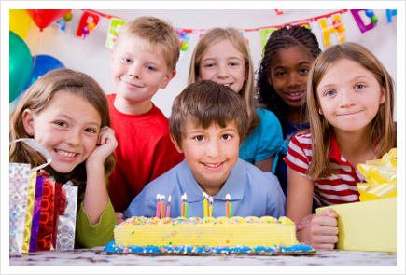
une fête d’anniversaire

Slide 3
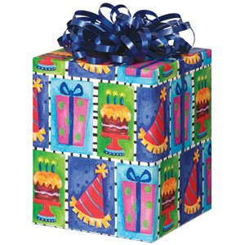
un cadeau

Slide 4
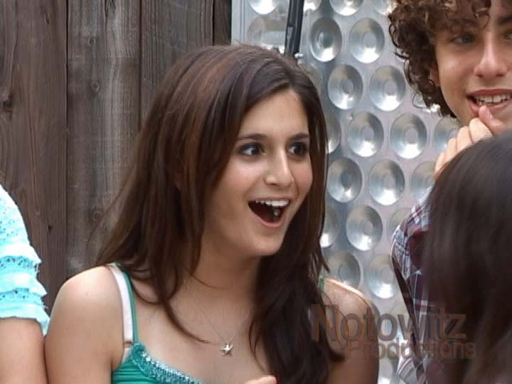
une surprise

Slide 5
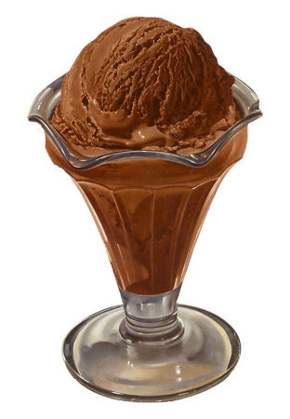
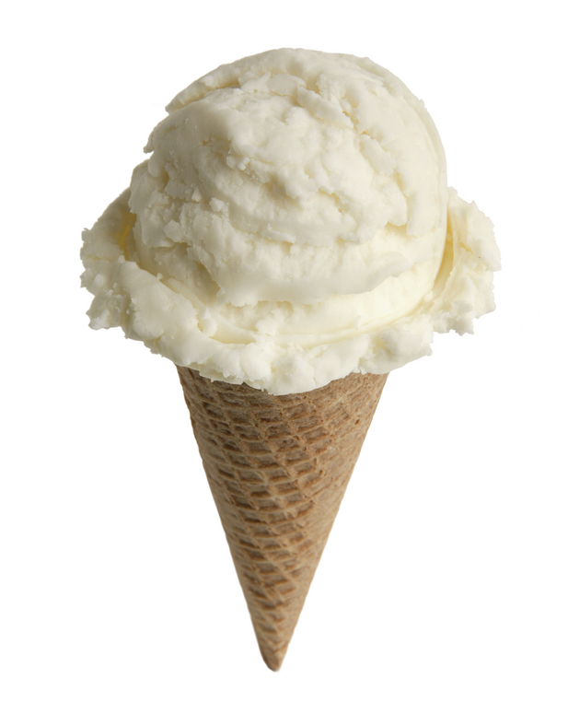
une glace au chocolat
une glace à la vanille
un gâteau au chocolat

Slide 6
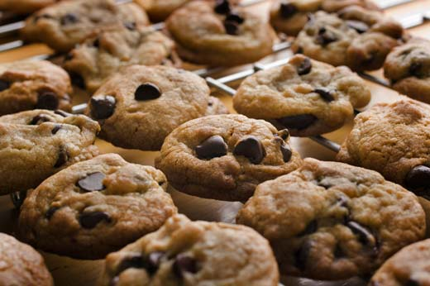
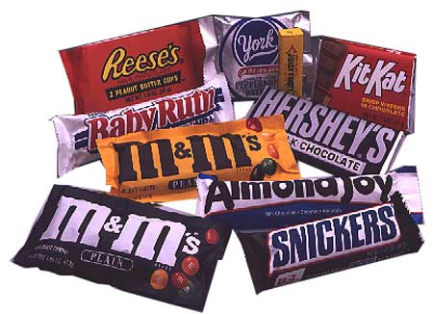
les biscuits
les bonbons

Slide 7
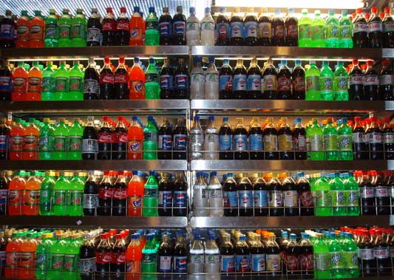
le soda

Slide 8
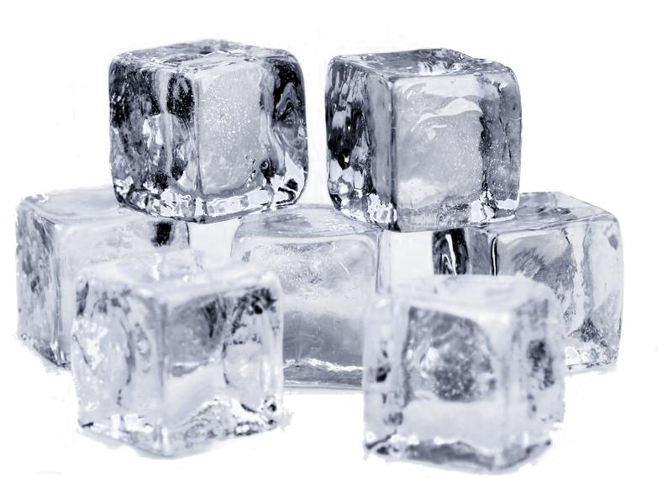
les glaçons

Slide 9
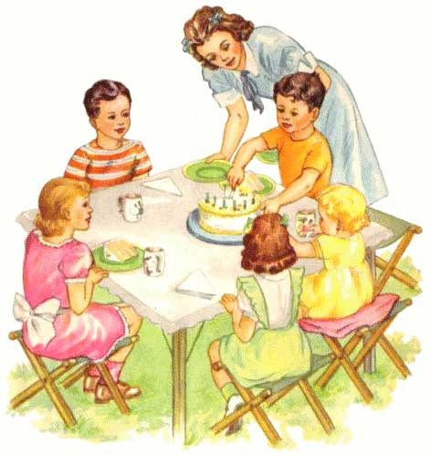
l’hôtesse
les invités

Slide 10
une fête d’anniversaire

Slide 11
un cadeau

Slide 12
une surprise

Slide 13
une glace au chocolat
une glace à la vanille
un gâteau au chocolat

Slide 14
les biscuits
les bonbons

Slide 15
le soda

Slide 16
les glaçons

Slide 17
l’hôtesse
les invités

Slide 18
Qu’est-ce que tu fais pour célébrer ton anniversaire?
Est-ce que tu manges du gâteau pour ton anniversaire?
Est-ce que tu aimes les surprises?
Qu’est-ce que tu préfères, les biscuits ou les bonbons?
Les Français n’aiment pas les glaçons. Tu aimes un peu ou beaucoup de glaçons?
Aimes-tu le soda? Quelle type préfères-tu?

